Slide 1
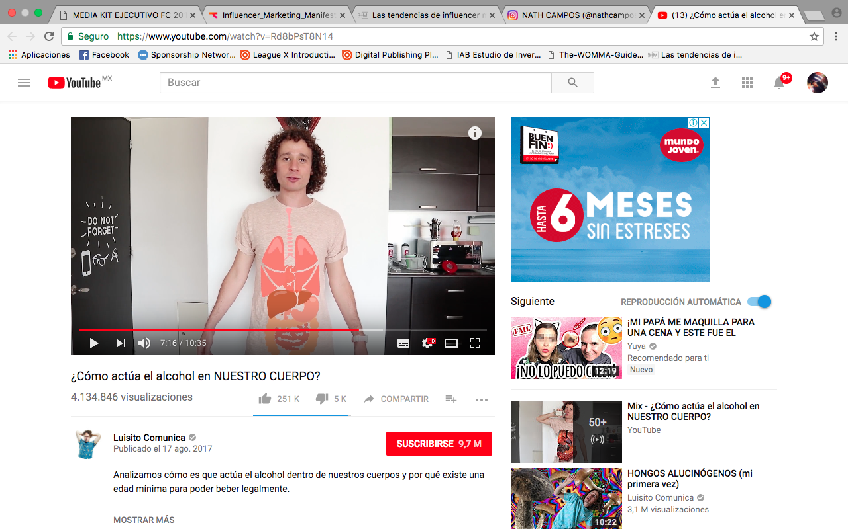
FC INFLUENCE (LOGO)
Inicio
nosotros
metodologia
alcance
Contacto
(Va video con casos de éxito de Influence)

Slide 2
Somos la división de FerraezCo enfocada en el diseño y ejecución de estrategias de influence marketing en alianza con creadores de contenido de México y Latinoamérica. Alineamos el mensaje de cada campaña con las necesidades de nuestros socios comerciales.

Slide 3
ALIANZA
IDENTIFICAR Y PROPONER CREADOR DE CONTENIDO CON EL QUE SE TRABAJARÁ. BUSCANDO LA MAYOR EMPATÍA CON LA MARCA.
AUTENTICIDAD, CALIDAD E IMPACTO EN SUS CONTENIDOS.
PROCESO DE CREACIÓN Y EJECUCIÓN DE CONTENIDO
ESTRATEGIA
DISEÑO Y
CONCEPTUALIZACIÓN DE LA CAMPAÑA.
DEFINICIÓN DE CANALES DE COMUNICACIÓN A UTILIZAR. ESTABLECEMOS TIMING Y PLAN DE TRABAJO
ALIANZA
IDENTIFICAMOS Y PROPONEMOS AL CREADOR DE CONTENIDO CON EL QUE SE TRABAJARÁ, BUSCANDO LA MAYOR EMPATÍA CON LA MARCA, AUTENTICIDAD, CALIDAD E IMPACTO EN SUS CONTENIDOS.
IMPLEMENTACIÓN
GESTIÓN Y
EJECUCIÓN DE LA
CAMPAÑA, DANDO SEGUIMIENTO Y
MONITOREO
RESULTADOS
-REPORTE CUANTITATIVO Y CUALITATIVO DE LAS ACCIONES REALIZADAS.
MEDIMOS EL REACH Y ENGAGEMENT

Slide 4
FACTOR DIFERENCIADOR
EN SINERGIA CON LA PLATAFORMA ELIOT, CADA AÑO INDENTIFICAMOS A LOS CREADORES DE CONTENIDO MÁS INFLUYENTES DE MÉXICO Y AMÉRICA LATINA. LOS ELIOT AWARDS RECONOCEN EL TRABAJO, TALENTO, INFLUENCIA Y EL VALOR DE LOS CONTENIDOS DE LAS Y LOS LIDERES MÁS RELEVANTES DE LAS REDES SOCIALES Y MEDIOS DIGITALES.
(TRANSICIÓN DE FOTOS ELIOT AWARDS)

Slide 5
NUESTRO ALCANCE
LÍDER DE OPINIÓN
(microfono de imagen)
NATIVO
REDES SOCIALES
CELIBRITY
ESPECIALIZADO AUTORIDAD MORAL
Expertos en una temática concreta que crean y comparten contenido especializado con su comunidad
Líderes con una importante afinidad con sus propias comunidades y por tanto, sus mensajes tienen un mayor impacto en la misma
Personalidad reconocida a
nivel público con un alto
grado de atención por parte
de la sociedad y de los
medios de comunicación
Líder en una materia
especifica. Suelen ser
referencia en campos especializados.

Slide 6
Algunos de nuestros socios comerciales
Carrusel con logos de las marcas

Slide 7
CONTACTO
arodriguez@lideresmexicanos.com

